Slide 1









Slide 2
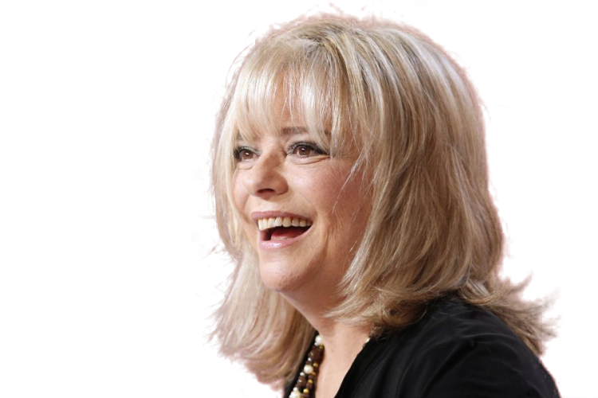

01 - Michel Berger, France Gall - La lettre (Remasterise)
02 - Michel Berger, France Gall - La chanson de la negresse blonde (Remasterise)
03 - Michel Berger, France Gall - Les couloirs des Halles (Remasterise)
04 - Michel Berger, France Gall - Les elans du coeur (Remasterise)
05 - Michel Berger, France Gall - Jamais partir (Remasterise)
06 - France Gall - Plus Haut (Remasterise)
07 - France Gall - A Quoi Il Sert _ (Remasterise)
08 - France Gall - Laissez Passer Les Reves (Remasterise)
09 - France Gall - Que L'Amour Est Bizarre (Remasterise)
10 - France Gall - Debranche (Remasterise)
11 - France Gall - Lumiere Du Jour (Remasterise)
12 - France Gall - Resiste (Remasterise)
13 - France Gall - La Minute De Silence (Remasterise)
14 - France Gall - Privee D'Amour (Remasterise)
15 - France Gall - Evidemment (Remasterise)
16 - France Gall - Ella_ Elle L'A (Remasterise)
17 - France Gall - Les Princes Des Villes (Remasterise)
18 - France Gall - Message Personnel (Remasterise)
19 - France Gall - La Legende De Jimmy (Remasterise)
20 - France Gall - Musique (Remasterise)
21 - France Gall - Trop Grand Pour Moi (Remasterise)
22 - France Gall - Ma Declaration D'Amour (Remasterise)
23 - France Gall - Aime-La (Remasterise)
24 - France Gall - Bebe Comme La Vie (Remasterise)
25 - France Gall - Ceux Qui Aiment (Remasterise)
26 - France Gall - Donner Pour Donner (Remasterise)
27- France Gall - La Fille De Shannon (Remasterise)
28 - France Gall - Amor Tambien (Remasterise)
29 - France Gall - Besoin d'Amour (Remasterise)
30 - France Gall - Plus Haut (Remasterise)

Slide 3




